Slide 1
булінг від А до Я
Практичний психолог БМФК
Давидова Тетяна

Slide 2
Булінг – це агресивна поведінка щодо окремої особи або групи, з метою приниження, домінування, фізичного чи психологічного самоствердження.
Булінг може проявлятись у вигляді психологічного тиску (образи, приниження, погрози, ігнорування тощо) та фізичних знущань (удари, поштовхи, принизливий фізичний контакт, побиття та інше). Не рідко фізичний і психологічний тиск об’єднуються.
Від булінгу страждають і агресори, і жертви. Всі вони переживають емоційні проблеми, не вміють будувати стосунки з людьми, мають проблеми психоемоційного розвитку. Вони потребують підтримки дорослих, які б допомогли їм розвинути здорові відношення з людьми не лише у навчальному закладі, але й напротязі усього їх подальшого життя.

Slide 3
Як зрозуміти, що дитина є жертвою булінгу
Діти, які страждають від булінгу, відмовляються йти до навчального закладу, можуть плакати, вигадувати хворобу.
Не приймають участь у спільній діяльності, соціальних заходах.
Часто у дитини змінюється поведінка: вона усамітнюється, поводить себе незвично.
Дитина починає губити гроші або речі, приходить додому у порватому одязі, з поламаними речами. Коли її запитуєш, що трапилося - не може реалістичо пояснити.
Починає розмову про те, що навчатись у даному закладі не буде, пропускає навчання, виховні заходи, в яких приймають участь студенти групи.

Slide 4
Відсутність контакту з однолітками: не має друзів, відсутність дзвінків, не ведеться «здорова»переписка у соцмережах, дорога до навчального закладу та повернення - наодинці, не має у кого запитати домашнє завдання.
Психосоматичні ознаки: часті хвороби, наприклад, ломота в тілі, біль в животі, вірусні інфекції.
Обмальовані руки або специфічні малюнки на полях у зошиті.
Бажання йти до навчального закладу іншою дорогою, але не шляхом, яким прямують усі інші студенти.

Slide 5
Чому діти стають жертвами булінгу
Психологи визначають декілька основних причин:
Занижена самооцінка. Навіть якщо дитина виявляє її через нарцисизм, надмірну відкритість чи зверхність.
Домашня атмосфера. Дуже часто жертвами булінгу стають діти, яких вдома принижують, знецінюють, ображають.
Існують родини, де дитину звикли жаліти: нещасна, хвора, росте без батька… Навчальний заклад — каталізатор домашніх проблем. Тому, якщо дитина звикла отримувати більше уваги до себе( поблажливість батьків, навіювання, що вона бідна й нещасна),- вона буде й створювати таку ж атмосферу навколо себе і в навчальному закладі.
Атмосфера в групі. Бувають колективи, створені самостійно або руками дорослих, в яких є дитина-агресор. Вона свідомо шукає слабшого, використовує його як грушу для зняття агресії, вирівнюючи свій психологічний стан.

Slide 6
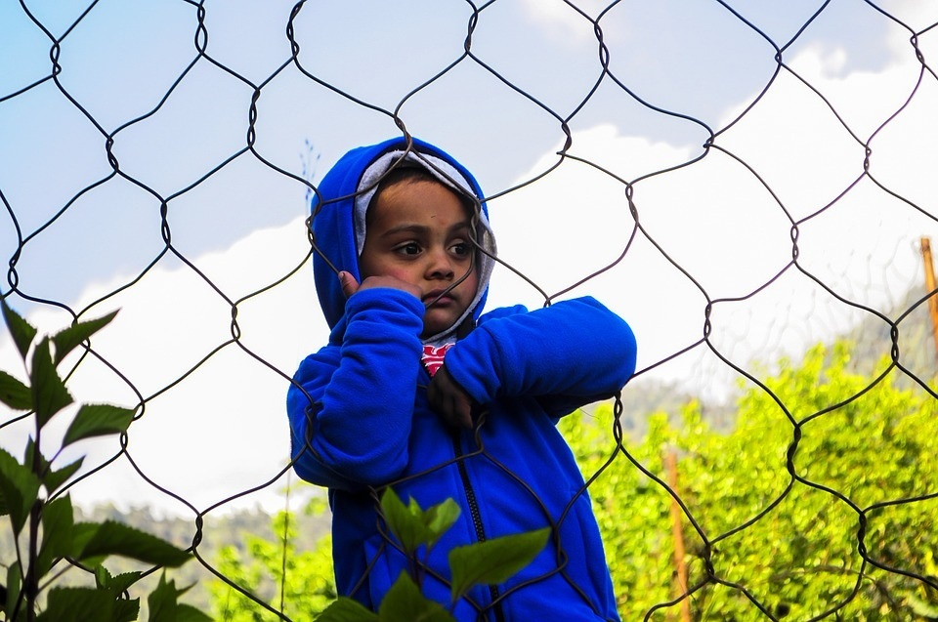
Булінг в цифрах
За дослідженнями UNISEF, 40% дітей ні з ким, зокрема і з батьками, не діляться своїми проблемами. Сором'язливі та спокійні діти стають жертвами булінгу вдвічі частіше за однолітків, які відкриті до спілкування. Більшість дітей ображають за те, що вони одягнуті не так, як інші, говорять або поводяться не так, як основна група.
44% дітей, якщо стають свідками булінгу, просто спостерігають, оскільки бояться за себе.

Slide 8
Що робити батькам, педагогам?
У першу чергу заспокоїтись, і тільки після цього починати розмову з дитиною.
Дайте відчути, що ви поруч, готові підтримати та допомогти, вислухати та захистити.
Запевніть дитину, що ви не звинувачуєте її у тому, що відбувається, і вона може говорити відверто.
Пам’ятайте, що дитині може бути неприємно говорити на дану тему, вона вразлива у цей момент. Будьте терплячими та делікатними.
Спробуйте з’ясувати все, що зможете, проте не повторюйте ті ж самі запитання по декілька разів, допитуючись.
Запропонуйте подумати, які дії допоможуть дитині почуватися у більшій безпеці на даний момент (наприклад, бути певний час ближче до дорослих, не залишатися після пар тощо).
Розкажіть дитині, що не має нічого поганого у тому, щоб повідомити про агресивну поведінку рідним, викладачам, близьким друзям. Поясніть різницю між “пліткуванням” та “піклуванням” про своє життя чи життя друга/одногрупника
Підтримайте дитину у налагодженні дружніх стосунків з однолітками.
Поясніть дитині, що зміни будуть відбуватися поступово, проте весь цей час вона може розраховувати на вашу підтримку.

Slide 9
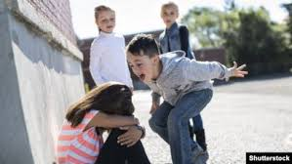
Чому важливо вчасно відреагувати?
Булінг впливає на всіх, хто бере у ньому участь, або спостерігає, має деструктивні наслідки в майбутньому житті.
Ті, хто піддаються булінгу (жертви):
втрачають відчуття емоційної та фізичної безпеки, довіри;
відчувають безпорадність і страх від постійної загрози; булінг провокує тривожні та депресивні розлади, пригнічує імунітет, що підвищує вразливість до різних захворювань;
втрачають повагу до себе;страхи та невпевненість руйнують здатність до формування та підтримки стосунків з однолітками, що призводить до відчуття самотності;
втрачають інтерес до різних форм активності та не можуть нормально навчатися; у де-яких випадках можна простежити зв’язок між потерпанням від булінгу та розладами харчуванням (анорексії та булімії), емоційної сфери (депресіями та суїцидальною поведінкою).

Slide 10
Ті, хто булять (агресори):
частіше за інших потрапляють у ситуації, де проявляється насилля та порушуються закони;
беруть участь у бійках, причетні у вандалізмі, залучаються до ранніх статевих стосунків, мають досвід вживання алкоголю та наркотичних речовин;
раніше самі були жертвами;
відсутність батьківської любові та піклування.
Ті, хто вимушені спостерігати (спостерігчі):
часто страждають від відчуття безпорадності, етичного конфлікту: втрутитись у ситуацію булінгу, чи залишитись осторонь;
потерпають від депресивних станів чи перезбудження, намагаються менше відвідувати навчальний заклад.
Навіть поодинокий випадок булінгу залишає глибокий емоційний слід, що робить проблему найпоширенішою причиною звернень до психолога.

Slide 11
Дякую за увагу!

